Slide 1
مبانی قانونی، حقوقی و قراردادی نظارت ساختمان

Slide 2
فهرست مطالب

Slide 3
رابطه عوامل و نهادهای مرتبط با کار ساختمانی

Slide 4
ناظر

Slide 5
ناظر در شیوه نامه

Slide 6
مسئولیت های ناظر طبق مبحث دوم

Slide 7
پرونده بند 2-5-5

Slide 8
مهم ترین وظایف کنترلی مهندس ناظر

Slide 9
پرونده قضایی-انتظامی

Slide 11
دوره نظارت

Slide 14
مراحل نظارت در مبحث دوم

Slide 15
گزارشھای مربوط به ساختمانھای گروه الف و ب

Slide 16
گزارشھای مربوط به ساختمانھای گروه ج و د

Slide 17
ارجاع ناظر

Slide 18
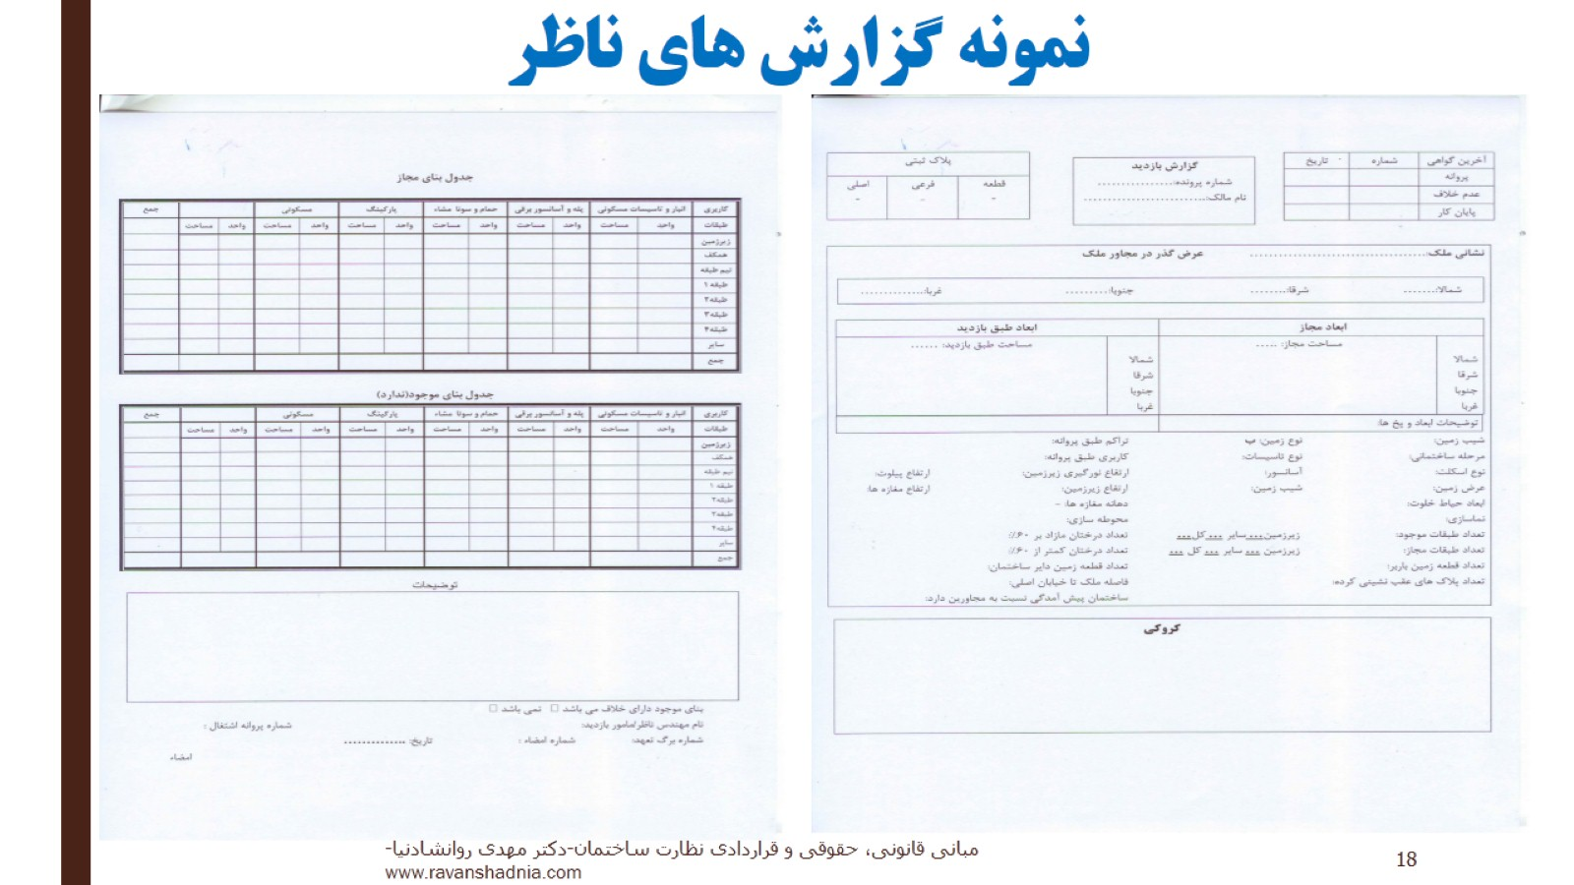
نمونه گزارش های ناظر

Slide 19
محکومیت مهندس ناظر ساختمان الهیه تهران به پرداخت ۱۵۰میلیون تومان خسارت به علت عدم کنترل جهت و آکس ستونها

Slide 20
گزارش نویسی

Slide 21
بازرس

Slide 22
نمونه گردش کار بازرسی ساخت

Slide 23
تفاوت نظارت و بازرسی

Slide 24
مقایسه نظارت، بازرسی، ممیزی و کارشناسی

Slide 25
تعهدات عوامل اجرای پروژه ساختمانی

Slide 26
تعهدات مالک

Slide 27
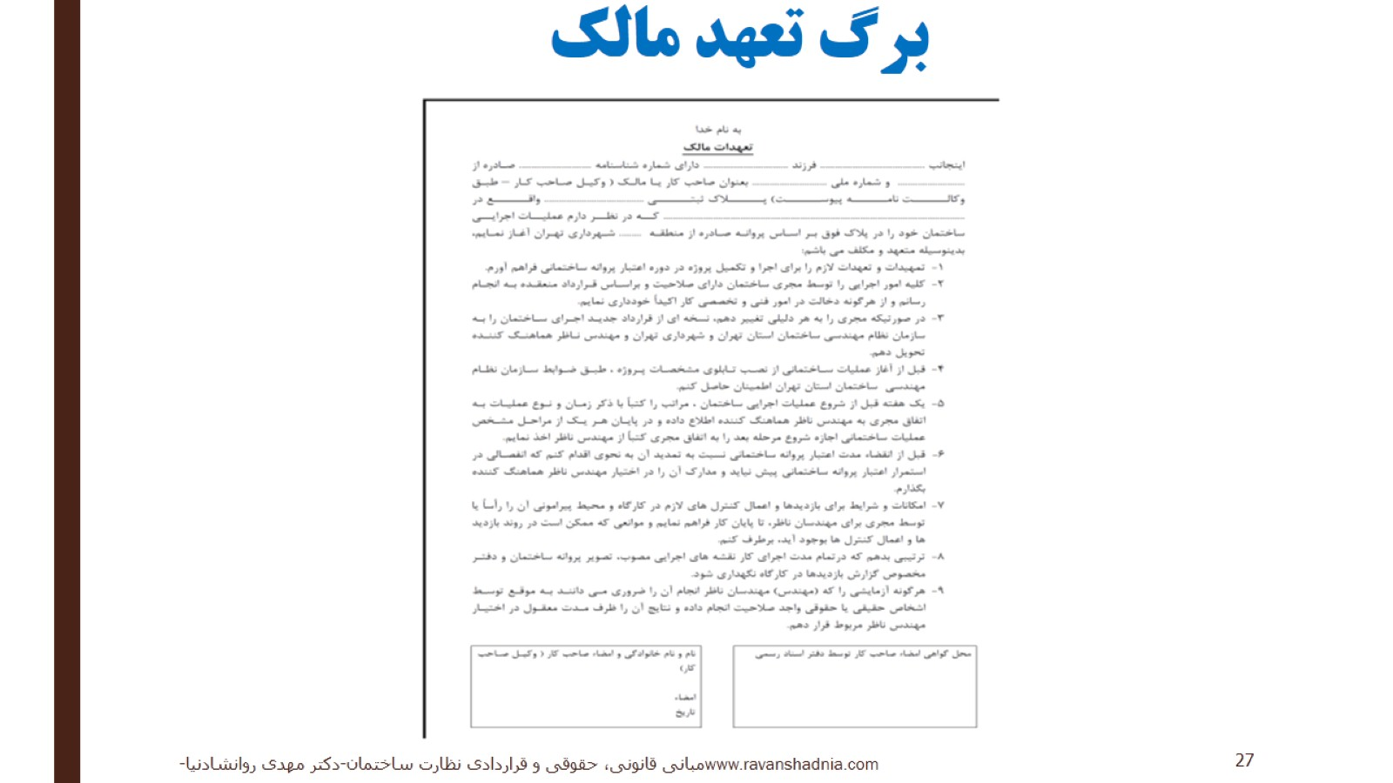
برگ تعهد مالک

Slide 28
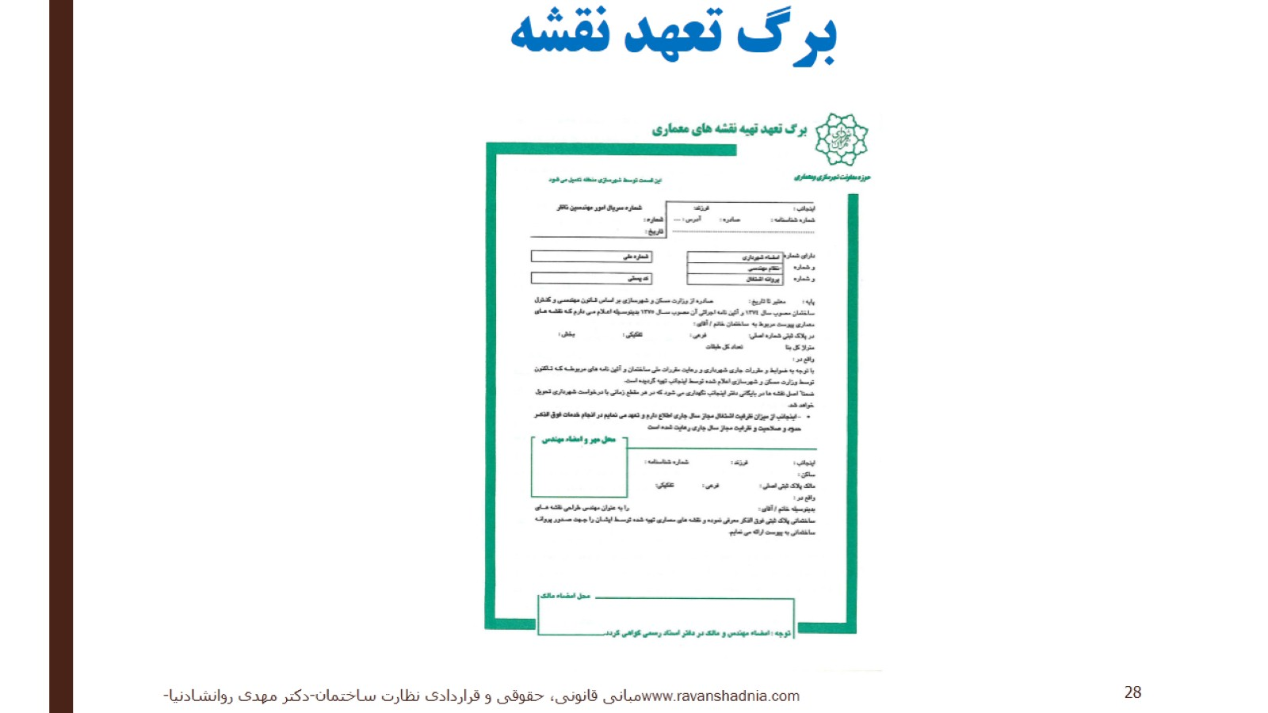
برگ تعهد نقشه

Slide 29
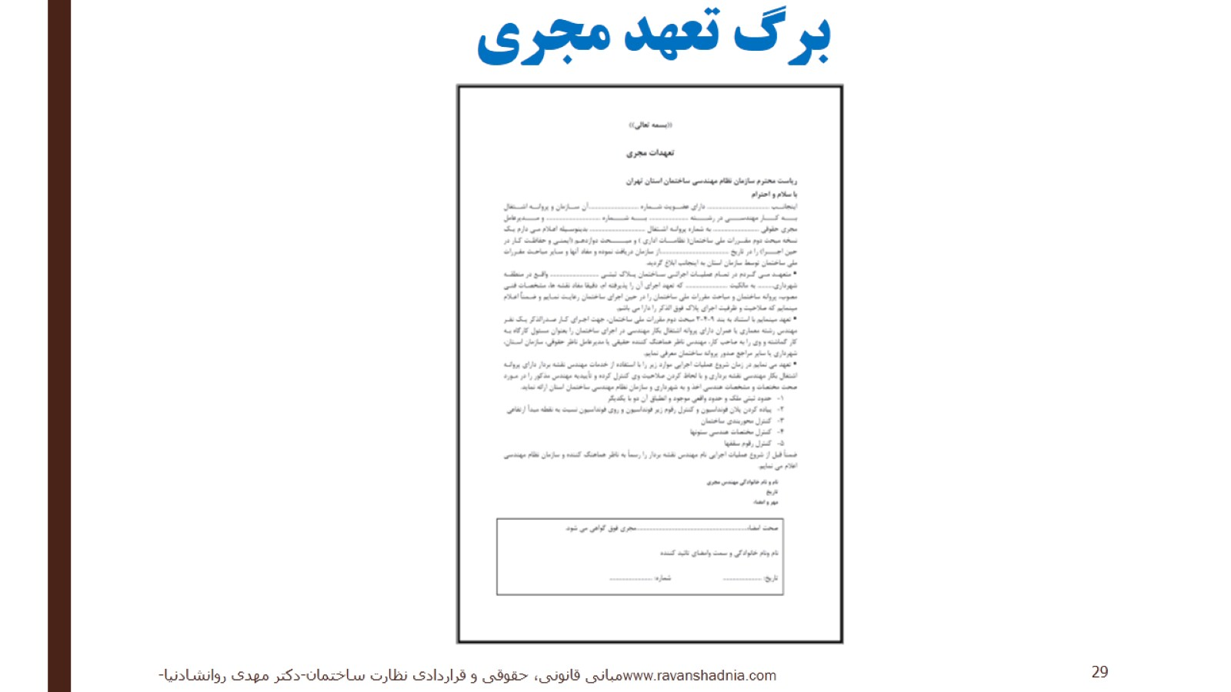
برگ تعهد مجری

Slide 30
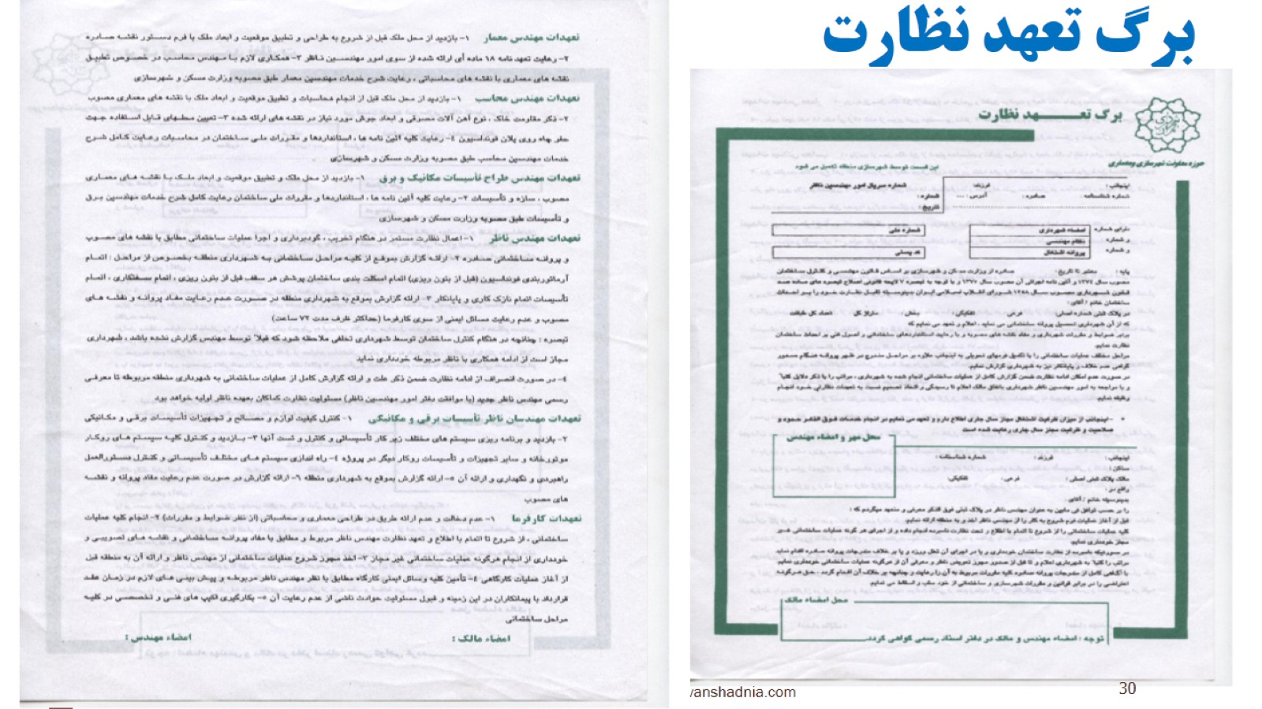
برگ تعهد نظارت

Slide 31
پرونده

Slide 32
پایان کار

Slide 34
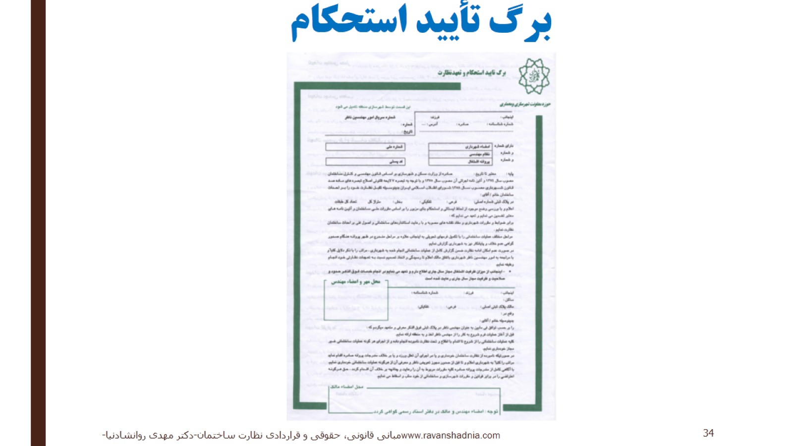
برگ تأیید استحکام

Slide 35
برگ اتمام عملیات

Slide 36
با آرزوی سلامتی و بهروزی

